Slide 1

초등 미술
4차시
예술가의 재구성
자연이 된 스티로폼

Slide 2
학습목표
1
스티로폼과 자연물을 비교하며 돌처럼 재구성해 표현할 수 있다.
2
스티로폼과 자연물을 연결해 새로운 작품으로 발전시킬 수 있다.
Notes:
[6미02-01] 다양한 방법으로 아이디어를 연결하여 확장된 표현 주제로 발전시킬 수 있다.

Slide 3
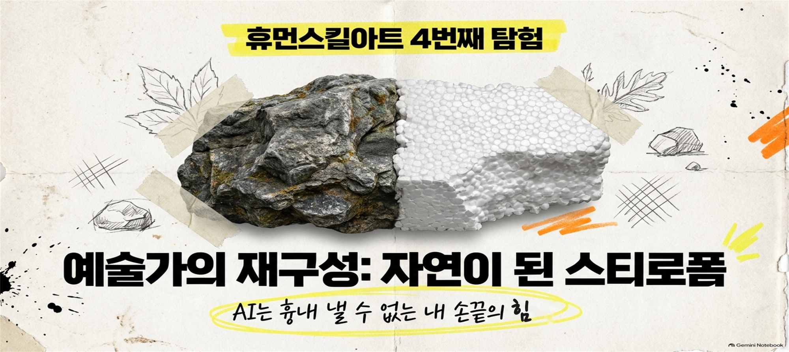
자연이 된 스티로폼
강의
Notes:
https://youtube.com/shorts/YxNTvRJvAn8?feature=share

Slide 4
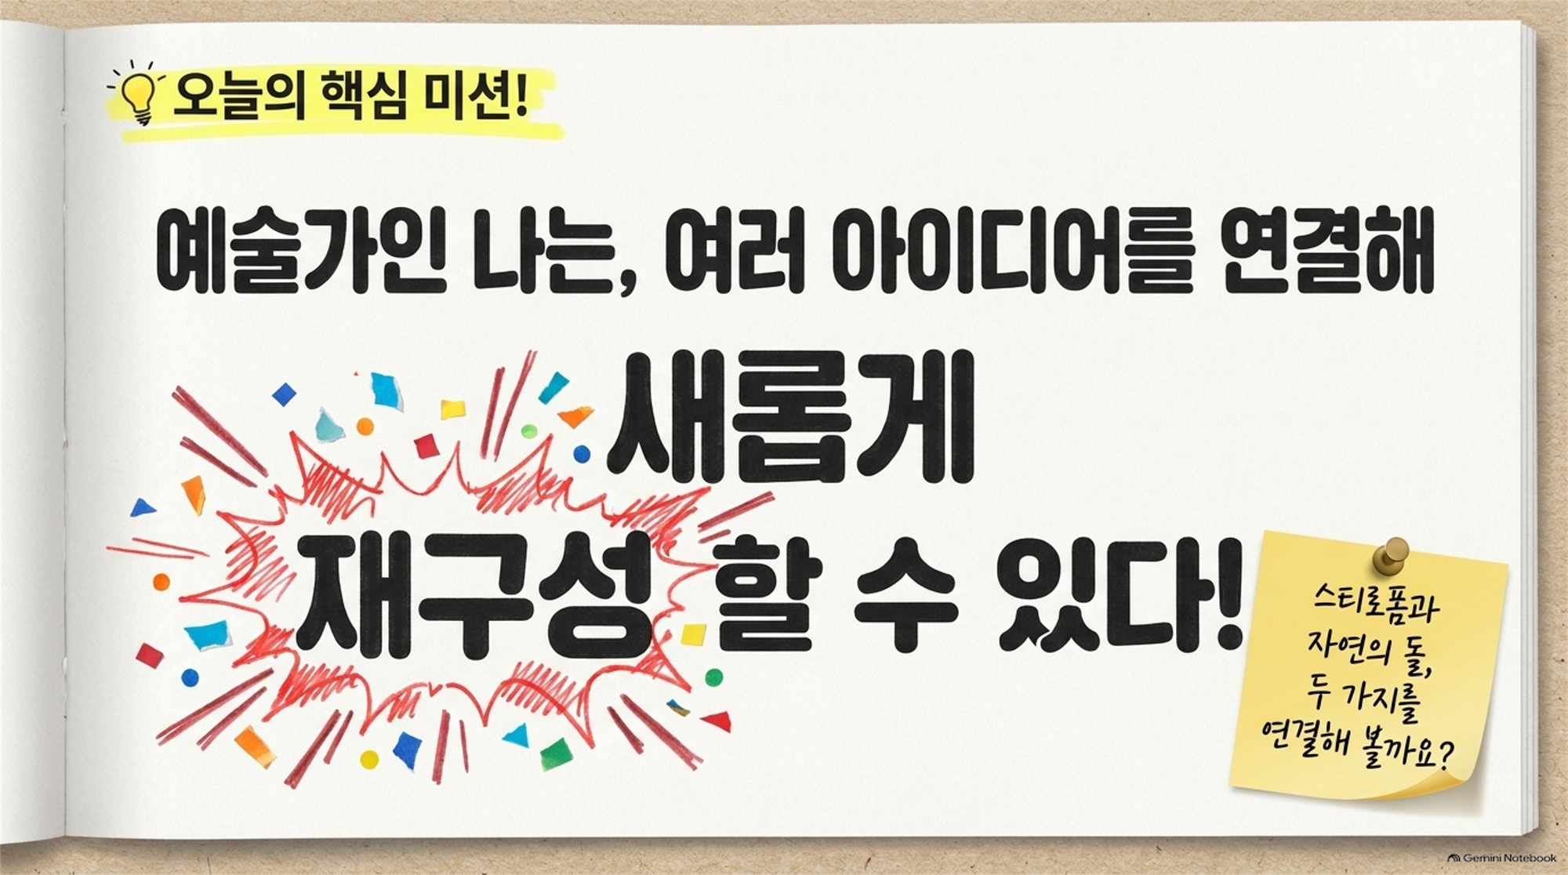
예술가의 비밀 무기
활동
Notes:
예술가(나)는 아이디어를 연결해 새롭게 [재구성]할 수 있다.
핵심 문장 [빈칸] 추론하기
•교사: “오늘의 목표는 스티로폼과 자연, 서로 다른 재료의 아이디어를 연결해서 새로운 작품을 만드는 거예요.”
(정답 '재구성'은 학생들이 추론한 뒤 확인한다.)

Slide 5
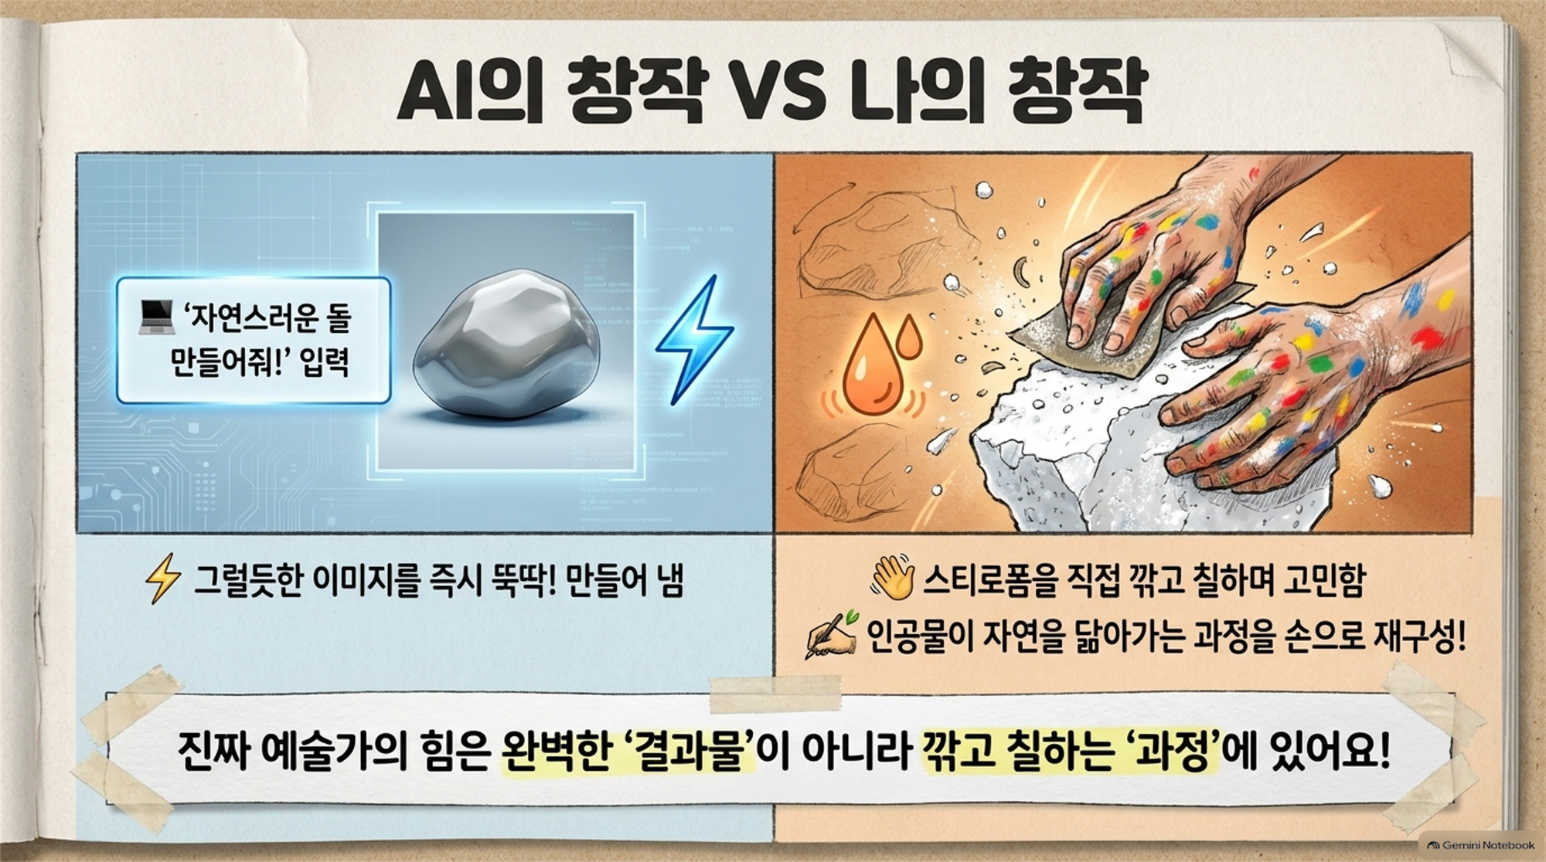
AI는? 나는?
활동
Notes:
AI는? 나는? https://youtu.be/pSufBQ-n8R4
AI는 ‘자연스러운 돌 질감’을 입력하면 그럴듯한 이미지를 즉시 만들어 낸다.
나는 스티로폼을 직접 깎고 칠하며, 인공물이 자연을 닮아 가는 과정을 손으로 재구성한다.
→ 서로 다른 재료의 아이디어를 연결해 새로운 의미를 만드는 것, 이것이 예술가의 힘이다.

Slide 6
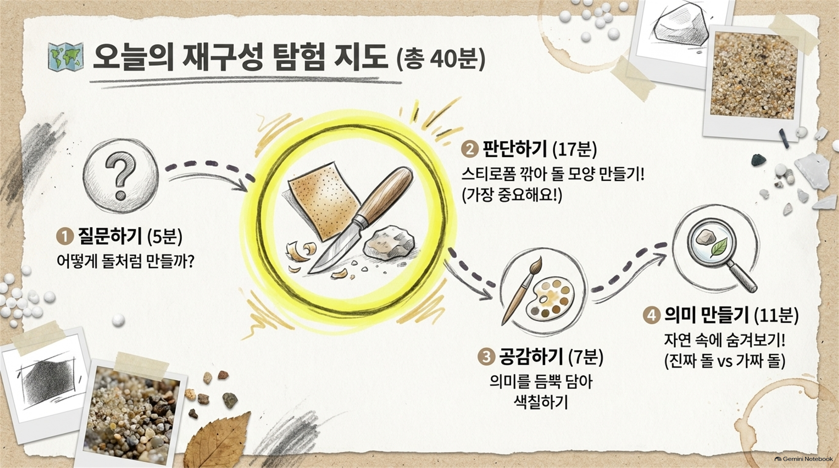
활동 안내
활동
Notes:
수업의 흐름 (40분)
질문하기(5분) → 판단하기(17분) → 공감하기(7분) → 의미 만들기(11분)
※ 4차시(재구성)는 ‘판단하기’ 비중이 가장 크다. 스티로폼을 깎아 돌처럼 만드는 판단 자체가 이 차시의 핵심이기 때문이다.

Slide 7
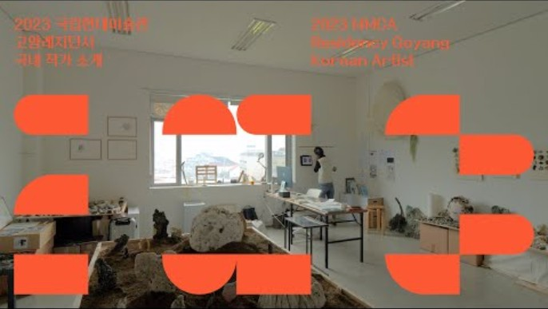
질문하기 — 버려진 인공물이 자연을 닮아가다
활동
장한나 작가는
오랜 시간 파도에
깎이고 둥글어지며
마치 돌처럼 변한
플라스틱을
'뉴 락(New Rock)'
이라 부르며
예술 작품으로
만들었어요.
출처: 국립현대미술관 MMCA, 「Chang Hanna | MMCA Residency Goyang Artists' Interviews」, 2023
Notes:
https://www.youtube.com/watch?v=paHca6xc_lo
작가 소개
장한나: 장한나 작가는 바닷가에서 발견한, 오랜 시간 풍화되어 돌처럼 변한 플라스틱을 ‘뉴 락(New Rock)’이라 부르며 작품화한다.
•교사: “플라스틱이 지구상에서 사라지는 데 얼마나 걸리죠? 결국 사라지지 못하고 돌처럼 변해 자연 속에 남아 있는 모습을 본 적 있나요? 장한나 작가는 그런 플라스틱을 ‘뉴 락’이라는 작품으로 만들었어요. 오늘 우리도 스티로폼을 진짜 돌처럼 만들어 볼 거예요.”

Slide 8
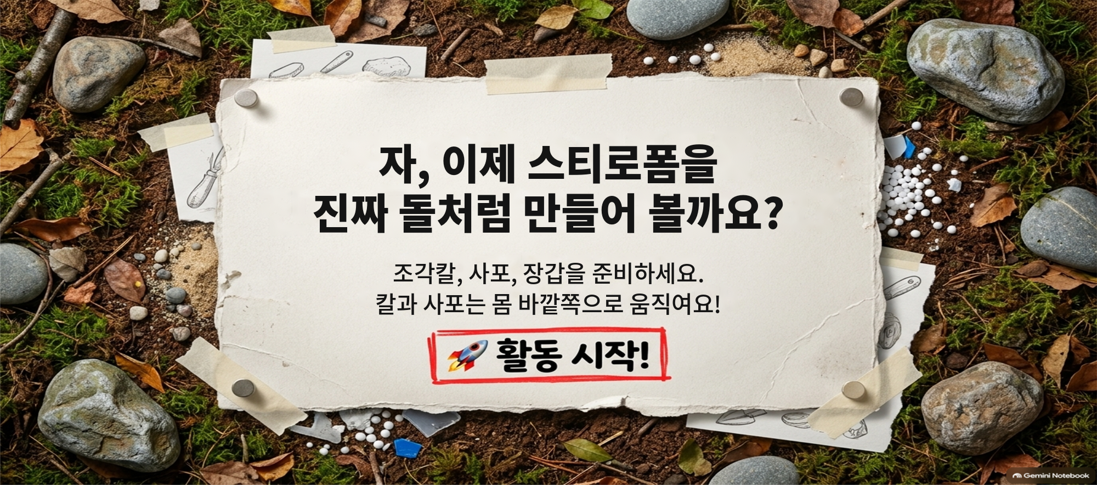
판단하기 — 돌 모양 만들기
활동
Notes:
돌 모양 만들기
•스티로폼을 조각칼과 사포로 다듬어 돌 모양을 만들고, 진짜 돌을 관찰하며 질감과 색을 계획한다.
[유의점] 조각칼과 사포 사용 시 장갑을 끼고, 사전에 안전 지도를 한다.
•교사: “진짜 돌을 한번 만져 보세요. 표면이 어떤가요? 이제 스티로폼을 어떻게 깎아야 이 돌의 느낌에 가까워질지 생각해 봅시다. 조각칼과 사포는 몸쪽이 아닌 바깥쪽으로 움직여요. 깎으면서 계속 진짜 돌과 비교해 보세요. 더 다듬을 곳이 있나요?”

Slide 9
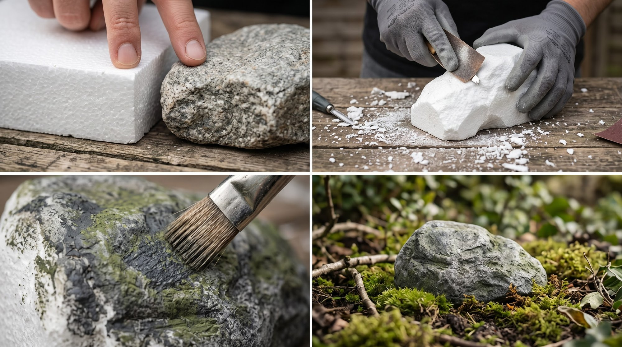
공감하기 — 의미 담아 채색하기
활동
AI(Google Flow)로 제작한 이미지
Notes:
의미 담아 채색하기
•완성한 돌 모양에 색을 칠하며, 이 작품에 담고 싶은 의미(경고, 걱정, 질문 등)를 함께 떠올린다.
•교사: “이 가짜 돌에 어떤 메시지를 담고 싶나요? 색을 칠하며 생각해 보세요. 이 돌이 친구들에게 어떤 이야기를 전했으면 좋을까요?”

Slide 10
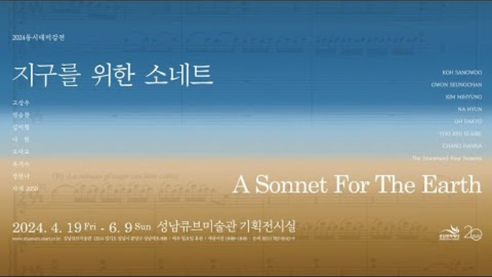
의미 만들기 — 진짜 돌 VS 가짜 돌
활동
플라스틱이
자연을 닮아 가는 건 좋은 일일까?
자연을 닮아
감쪽같이 숨은 플라스틱은
사라진 게 아니라,
아무도 모르게
오래 남아 있는 것이다.
출처: 성남문화재단, 「[온라인전시] 동시대미감전 - 지구를 위한 소네트 A Sonnet for The Earth」, 2024 (1:54~2:42)
Notes:
https://www.youtube.com/embed/9799LnBeb7o?start=112&end=162&autoplay=1
장한나 1:52~2:42
진짜 돌 VS 가짜 돌
•교사: “완성한 돌을 2차시에 만든 산, 들, 바다 지형 위 진짜 자연물 사이에 숨겨 볼게요. 스티로폼 돌이 자연 속에서도 감쪽같이 섞여 보이나요? 다른 모둠이 찾아보게 합시다!”
•교사: “스티로폼이 어떻게 돌이 될 수 있었을까요? 서로 다른 두 재료의 느낌을 어떻게 연결했는지 한 문장으로 말해 봅시다.”
•교사: “플라스틱이 자연을 닮아 가는 건 좋은 일일까요?” (학생 생각을 충분히 들은 뒤)
•교사: “감쪽같이 숨은 플라스틱은 사라진 게 아니라, 아무도 모르게 오래 남아 있어요.”
[유의점] 질문을 먼저 보여 주고, 정리 메시지는 학생 발표 뒤에 보여 준다.

Slide 11
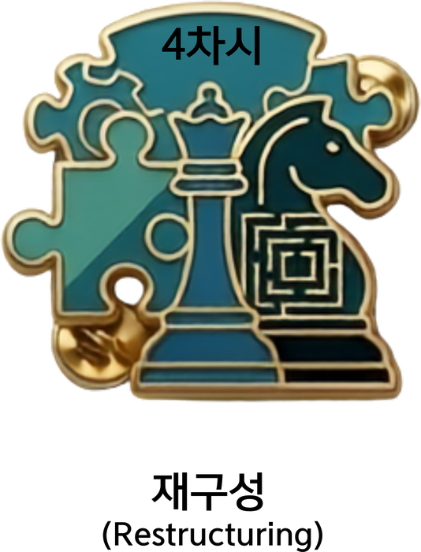
정리하기
☑ 진짜 돌을 관찰하며 스티로폼을 어떻게 깎을지 판단해 돌처럼 재구성함
☑ 장한나처럼 서로 다른 재료의 아이디어를 연결해 새로운 작품을 만듦
□ 다음 시간 예고: 감정을 채운 병뚜껑
준비물: 병뚜껑, 클레이, 목공풀
출처: AI(Google Gemini)로 생성한 이미지
Notes:
형성평가
•예술가(나)는 아이디어를 연결해 새롭게 [재구성]할 수 있다.
•스티로폼으로 만든 가짜 돌이 진짜 돌 사이에서 자연스럽게 보이는 조형 원리는 [조화]이다.
•AI는 '자연스러운 돌 질감'을 입력하면 그럴듯한 이미지를 즉시 만들어 내고, 나는 스티로폼을 직접 깎고 칠하며 인공물이 자연을 닮아 가는 과정을 손으로 재구성한다.

Slide 12
Notes:
다음 시간 안내하기
•교사: “다음 시간에는 [감정을 채운 병뚜껑] 수업을 하겠습니다.”
준비물: 병뚜껑, 클레이, 목공풀

